Slide 1
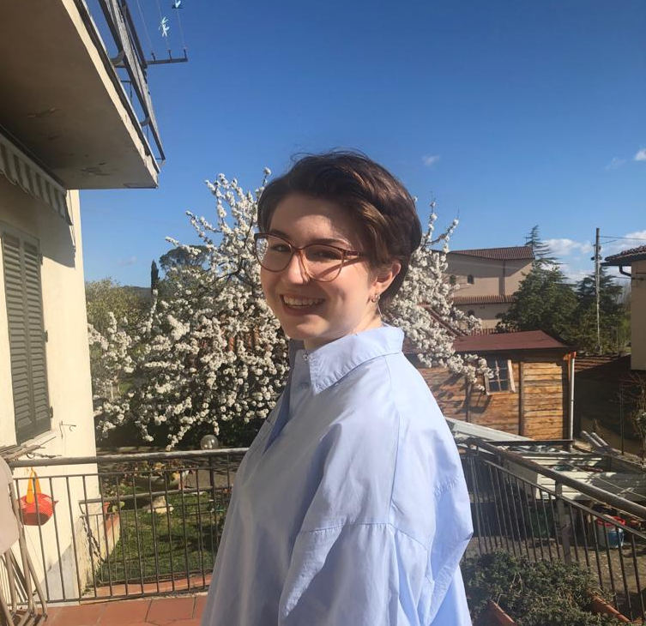
Ciao
Francesca
19 anni
AIESEC in Trieste

Slide 2
stessa età
stessa laurea
stessi corsi
stessi voti
…
Notes:
Sono Andrea e sono un volontario di AIESEC.
Prima di iniziare voglio cominciare ponendovi una domanda. Immaginatevi di trovarvi tra 3 anni a un colloquio di lavoro per la posizione dei vostri sogni, e al colloquio sono presenti altri 10 candidati, che hanno la vostra stessa laurea, che hanno vissuto le stesse esperienze, che hanno le vostre competenze, … Ma tra di loro c’è una persona che ha fatto un tirocinio all’estero…

Slide 4
Siamo un'organizzazione che promuove la leadership nei giovani
I nostri aggettivi sono: Global, Independent, Non-political, Not-for-profit, Youth-Run

Slide 5
Alcuni numeri:
Alcuni numeri:
100+
Paesi in cui lavoriamo
500+
Organizzazioni partner
500+
Membri in Italia
45.000+
Scambi annuali

Slide 7
Perché all’estero?
Opportunità globale
Sviluppati
Accelera la tua carriera

Slide 8
Perché con AIESEC?
Network internazionale
Supporto costante
Salario & benefits

Slide 9
Caratteristiche
3 mesi -
1 anno e mezzo
Esperienza sicura
460€

Slide 10
Belgium - Brussel
Memnon Archiving Services
Ruolo/opportunità
Business analyst
Estrarre dati da operational o commercial database (SQL, CRM) e analizzarli in vario modo (Excel/ Power BI)
Contribuire allo sviluppo di resoconti, dashboard, KPI e analisi di management
Caratteristiche
1 anno
Salary: 1400€
Bonus: pagamento per un mezzo di trasporto
Notes:
Business analyst
The business analyst provides data and analysis from the operation and commercial departments to the management of the company to enable them to make decisions based on data and figures and to monitor the extent to which the objectives that have been set are achieved. Data will cover all aspects from operations (production capacity, productivity analysis, resources analysis, quality levels achievements, …) and commercial department (data extracted from CRM covering the evolution of pipeline, leads values, geographical analysis, …)

Slide 11
ti ricordi la domanda iniziale?

Slide 12
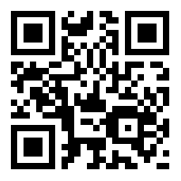
Registrati subito!
La registrazione è senza impegno.
Verrai ricontattato in 24h per maggiori informazioni
AIESEC.IT

